Slide 1
Datenmodell Faults_V1
Fragen Attributverwendung & Planung QC
30.06.2022
Teilnehmer:
MOA, KUE, ON, AMA

Slide 2
Einführung

Slide 3
Zielsetzung: Wissen wohin
Was brauchen wir?
Wie soll das Datenmodell dazu aussehen?
Wer ist / sind die Entscheidungsträger / Ansprechsperson fürs Datenmanagement?

Slide 4
Hierarchien / Beziehungen zwischen Störungen
Status jetzt:
Noch nicht getestet
Wenige Daten von Unifr → sind noch nicht verlinkt
Hierarchie: Hierarchie Fault als Objekt mit eigener ID erstellen oder Hierarchie Fault als Attribut in Beziehung setzen?
Resp. Ist die Hierarchie FaultObjects nötig? Muss jedes Fault-Object noch einem Fault zugeordnet sein? [1] ?
Sind Constraints nötig für das Referenzieren verschiedener Hierarchiestufen?

Slide 5
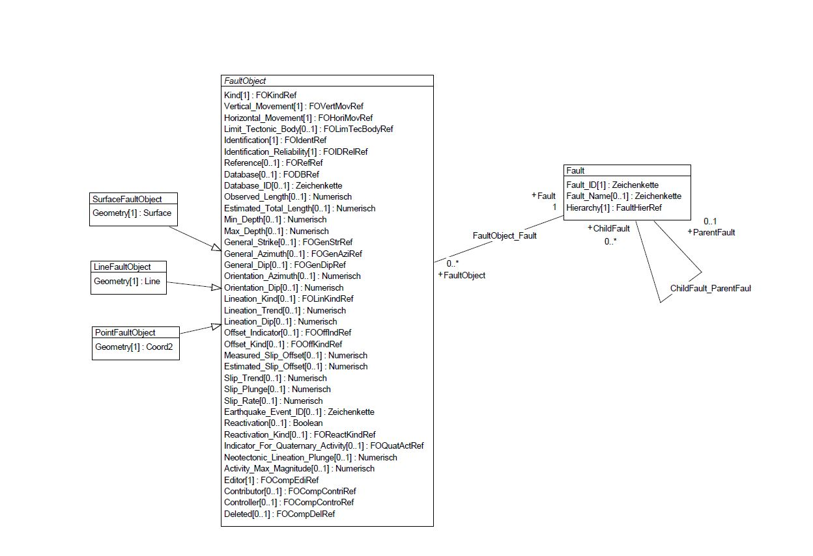
Hierarchien / Beziehungen zwischen Störungen
Kardinalitäten der Beziehung TSS – GSS
TSS {0..*} – {0..1} GSS
oder
TSS {0..*} – {0..*} GSS

Slide 6
Spezifische Fragen Attribute
Geometrie: MultiSurface nötig?
Hintergrund: Bisher bestehen nur Punkt und Linien-Daten; Linien weisen Multi-Linienobjekte auf; soll das Datenmodell auch Multi-Flächen abbilden können?
Kompilatoren-Info nötig oder nicht?
Status jetzt: als TEXT
Deleted: Attribut zur Erfassung, gewünscht von UniBe --> Ist es nötig für die swisstopo Datenbank
Status jetzt: im DM auskommentiert
Creation Date: nötig? Welches Format?

Slide 7
Spezifische Fragen Attribute
Identification :
Daten Unifr:
«Unknown» zu Kartierung zugewiesen, da von Geocover stammend mit bestehender UUID
Reference:
Unifr genau genug?
Als TEXT definieren, damit alle Infos eingetragen werden können zu Publikationen etc.?
Bemerkungen-Feld
Für einfaches Mapping von Hierarchien einfügen? In Bemerkung Text reinkopieren für REF von Faults --> können dann im QGIS Projekt direkt übertragen werden

Slide 8
Planung QC
Was gilt es zu kontrollieren?
Datenmodell + Mapping
Daten inhaltlich / geologisch
Vorgehen:
Kontrolle Datenmodell vor Kontrolle Daten
Wer soll kontrollieren?
Mögliche Personen für Revision:
BAP, DAS, KUE; GYM, ON, Dave Signer (opengis)
Wann wird kontrolliert? Deadlines festlegen

Slide 9
Ausblick
Sitzung im Herbst mit Ziel:
Teilnehmende:
OrganisatorIn:

Slide 10
ToDos
# | Beschreibung | Verantw. | Deadline

